Slide 1
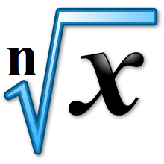
Корінь п-го степеня. Арифметичний корінь п-го сте­пеня і його властивості.

Slide 2

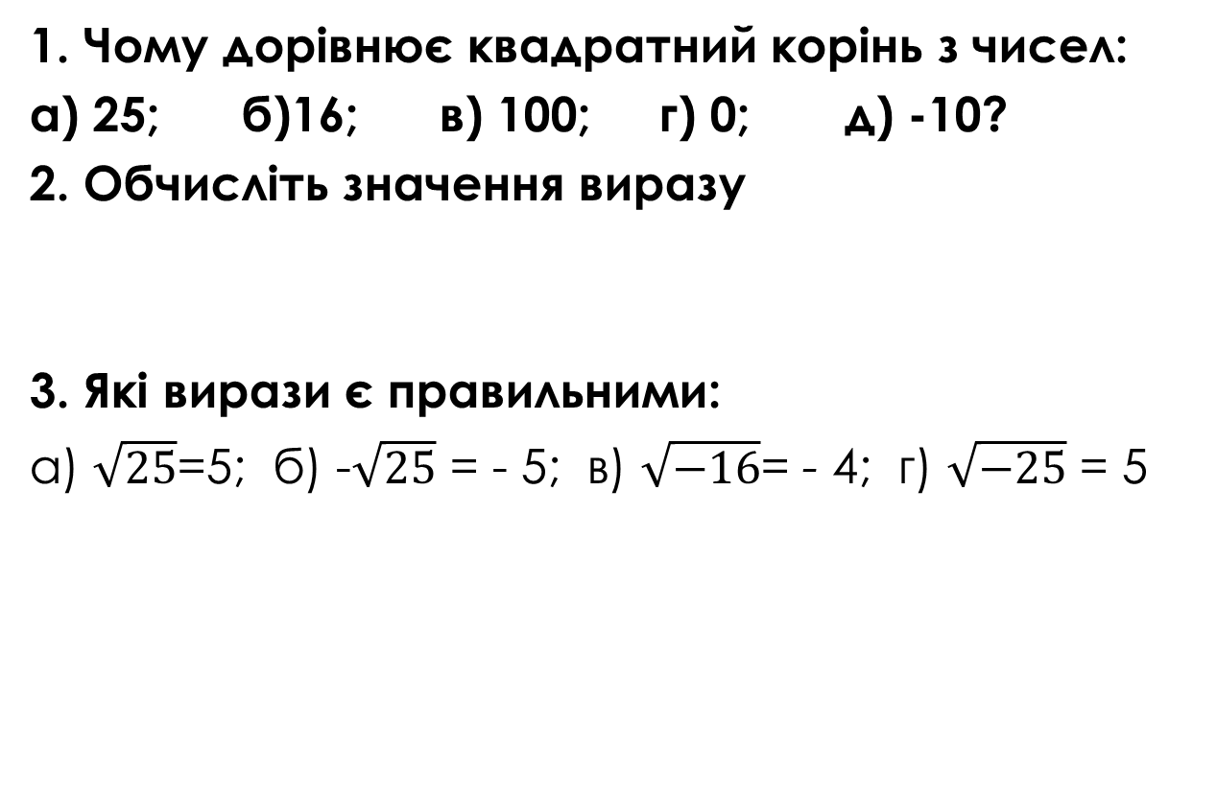
Усно
1. Чому дорівнює квадратний корінь з чисел:
а) 25; б)16; в) 100; г) 0; д) -10?
2. Обчисліть значення виразу
3. Які вирази є правильними:
а) $\sqrt{25}$=5; б) -$\sqrt{25}$ = - 5; в) $\sqrt{−16}$= - 4; г) $\sqrt{−25}$ = 5

Slide 3


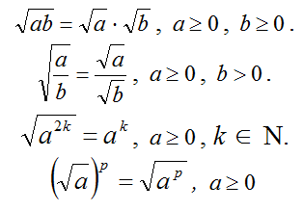
Означення арифметичного квадратного кореня з числа а:
Повторення
Тотожності
Основні властивості

Slide 4
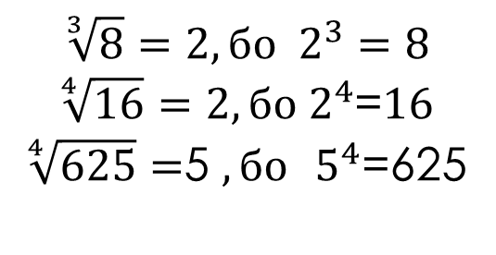
Корінь п-го степеня
Коренем п-го степеня із дійсного числа а називається число, n-й степінь якого дорівнює а.
$$\sqrt[3]{8}=2, бо{ 2}^{3}=8$$
$\sqrt[4]{16}=2, бо 2^{4}$=16
$\sqrt[4]{625}=$5 $, бо$ $5^{4}$=625

Slide 5
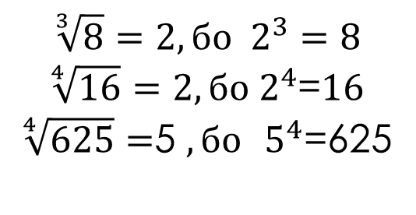
Корінь п-го степеня
х^{n} = а
Число коренів цього рівняння залежить від п і а.
Якщо п — парне, (п = 2k), k  N,
х^{2k} = а має два корені, якщо а > 0;
один корінь, якщо а = 0;
не має коренів, якщо а < 0.
Якщо п — непарне, (п = 2k + 1), k  N, то рівняння х^{2k+1} = а завжди має лише один корінь.
$$\sqrt[3]{8}=2, бо{ 2}^{3}=8$$
$\sqrt[4]{16}=2, бо 2^{4}$=16
$\sqrt[4]{625}=$5 $, бо$ $5^{4}$=625

Slide 6
Арифметичний корінь п-го степеня
Невід'ємний корінь п-го рівняння х^{n} = а називають арифметичним коренем n-го степеня із числа а.
Арифметичним коренем n-го степеня із невід'ємного числа а називається таке невід'ємне число, n-й степінь якого дорівнює а.

Slide 7

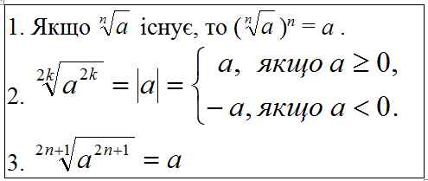
Арифметичний корінь п-го степеня
Знайдемо значення:
.
Вираз має смисл, якщо
є невід'ємним
Вираз має смисл, для будь-якого а  R

Slide 8
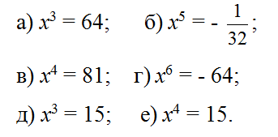
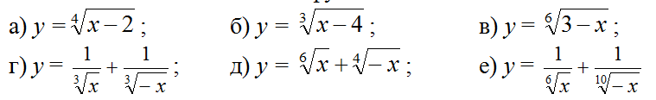
№1. Розв'яжіть рівняння.
Виконання вправ
№2. Знайдіть область визначення функцій:

Slide 9





Властивість 1
Вла­стивості кореня n-го степеня
Властивість 2
Властивість 3
Властивість 4
Властивість 5

Slide 10



1. Знайдіть значення виразів:
Виконання вправ
2. Обчисліть
3. Знайдіть корінь із степеня
4. Спростіть вирази

Slide 11



Розв'яжіть рівняння
№1.
№2.
Додатково
Розв'яжіть рівняння

Slide 12
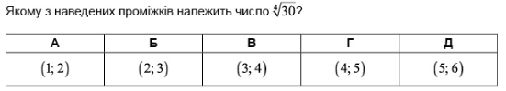
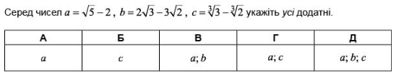
Готуємось до ЗНО

Slide 13
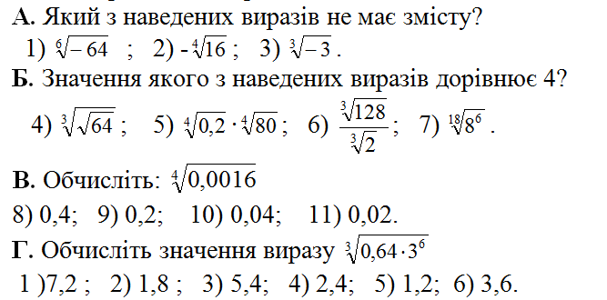
Тест

Slide 14
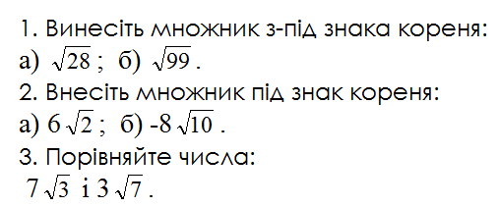
Усно

Slide 15

Порівняння коренів п-го степеня
Для будь-яких чисел а і b, таких що 0≤ а< b, виконується нерівність
Приклад 1
Порівняти числа
і
Запишемо числа у вигляді коренів з одним і тим же показником:
З нерівності 32 > 27 випливає, що
Отже

Slide 16
Винесення множника з-під знака кореня
Приклад 2
Винесіть множник з-під знака кореня:
а)
б)

Slide 17
Звільнення від ірраціональності в знаменнику (чисельнику)
взаємно спряжені вирази
$$\left(\sqrt[3]{a}±\sqrt[3]{b}\right)\left(\sqrt[3]{a^{2}}∓\sqrt[3]{ab}+\sqrt[3]{b^{2}}\right)=a±b$$
$$\left(\sqrt{a}+\sqrt{b}\right)\left(\sqrt{a}−\sqrt{b}\right)=a−b$$
Приклад 3
Звільніться від ірраціональності в знаменнику:
а)
б)

Slide 18
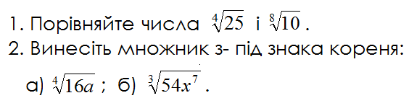

Виконання вправ
3. Звільніться від ірраціональності в знаменнику:

Slide 19
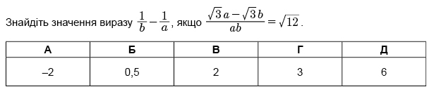
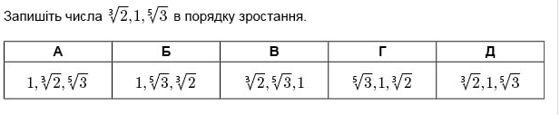

Готуємось до ЗНО

